Slide 1
Document Stores
Mit Fokus auf MongoDB

Slide 2
Gliederung
Allgemein
MongoDB
Live Demo
Fragen
Key Takeaways

Slide 3
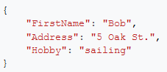


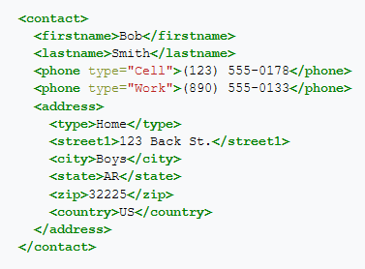
Documents
XML, YAML, JSON etc.
Notes:
The central concept of a document-oriented database is the notion of a document. While each document-oriented database implementation differs on the details of this definition, in general, they all assume documents encapsulate and encode data (or information) in some standard format or encoding. Encodings in use include XML, YAML, JSON, as well as binary forms like BSON.
Nähe zum Internet
Ähnlichkeit zu einem Objekt aus der Objekt orientierten Programmierung
Jedes Dokument bekommt eine eindeutige ID mit der es eindeutig identifiziert werden kann.
Extrembeispiel Document Store: key aus zahlen mit plain text aber das stimt nicht ganz
Können Metadaten enthalten
Sind somit semi strukturiert.
Spezialisierte Key-Value Datenbank. Es gibt Felder und Werte diese können sich in der Struktur aber unter den Dokumenten unterscheiden!
Durch die ähnlichkeit zu Objekten direkte Konversion zu Objekten in den meisten Programmiersprachen möglich sowie Polymorphismus

Slide 4
CRUD Operations
Creation
Retrieval
Update
Deletion
INSERT
GET
UPDATE
DELETE
Notes:
- Basis für persistente Datenspeicherung
Kommt euch das bekannt vor? Tipp: Denkt an das Internet
Hier sind die Aktionen gemeint die mit der Datenbank abgedeckt werden können -> Mindestanforderung

Slide 5
Datenorganisation
Collections
Tags and non-visible Metadata
Directory Hierachies
Notes:
Variiert wieder je nach Implementierung, da es kein hartes Datenmodell gibt.
Collections: Ähnliche Dokumente werden in einer Collection gruppiert Müssen aber nicht den selben Aufbau haben. Ähnlich zu Tabellen aus Relationalen Datenbanken
Tags and non-visible metadata: Das Datenbanksystem definiert metadaten um dokumente besser gruppieren zu können. Z.B Zeitpunkt der Dokumentserstellung, Datenquelle oder Felder, die in diesem Dokument vorhanden sind. Diese sind ebenfalls wichtig um Abfragen auf der Datenbank zu optimieren, da wir kein zugrunde liegendes Schema haben.
Directory Hierachies: Baumstruktur der Dokumente, ähnlich zu dateisystemen.
Können sowohl physische als auch logische Representationen sein

Slide 6
Replikation und Partitionierung
“The NoSQL movement is motivated by horizontal scalability to leverage clusters of commodity hardware and minimization of the impedance mismatch between the data model of the application and the database. Horizontal scalability is addressed through partitioning and replication”
-> Dokumente sind in sich konsistent
Quelle: Felix Gessert, Norbert Ritter: Scalable Data Management: NoSQL Data Stores in Research and Practice
Notes:
Dokumente haben keine Beziehungen die in der Datenbank direkt repräsentiert werden.
Es gibt nur indirekte Beziehungen die wir den Dokumenten erst beim Abfragen zuschreiben.

Slide 7




Beispiele für Document Stores
Notes:
CouchDB ist von der apache software foundation.
elasticSearch ist ein spezieller document store sondern eher eine Suchmaschine, die aber auf Dokumenten basiert.
Couchbase von Couchbase Inc hat aber nichts mit CouchDB zu tun

Slide 8
Quiz
Welche von den vier ist der meist benutzte Document Store?
A: MongoDB
B: CouchDB
C: elasticSearch
D: Couchbase

Slide 9
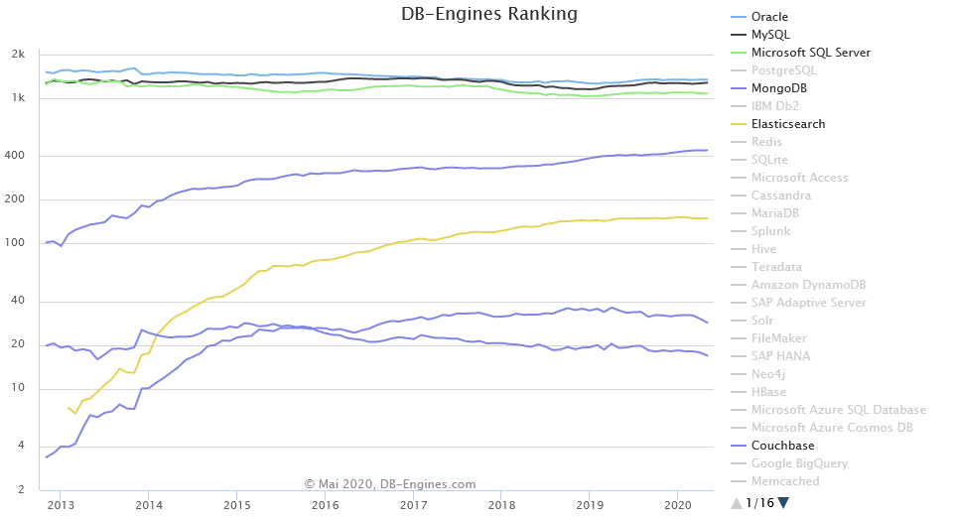
Quiz
Notes:
MongoDB ist der Spitzenreiter
Gefolgt von Elasticsearch
Gefolgt von Couchbase und CouchDB
Also macht es Sinn sich MongoDB genauer anzuschauen

Slide 10
Allgemein
MongoDB
Live Demo
Fragen
Key Takeaways

Slide 11
Versprechen
Einfach zu benutzen
Schnell
Skalierbar
Verfügbar
Trotz NoSQL komplexe Datenaggregation
ACID auf Dokumenten Ebene
Notes:
Das sind die Werbeversprechen auf der MongoDB Seite
Werden wir jetzt ansehen wie sie das versuchen umzusetzen
ACID mitlerweile auch auf Operationsebene aber nur wenn man das will.

Slide 12
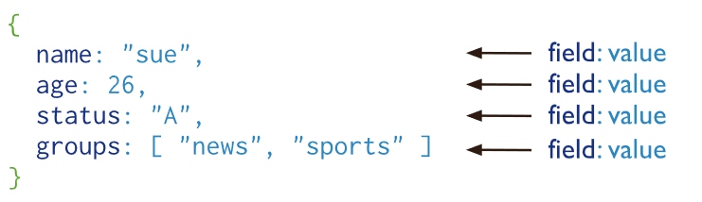
Documents
Notes:
Dokumente in MongoDB folgen dem BSON Format, welches einfach ein Binarisiertes JSON Format ist.
PLUS das _id feld was immer hinzugefügt wird und als Primary Key dient.
Das ist der einzige Primary Key den es geben kann.

Slide 13
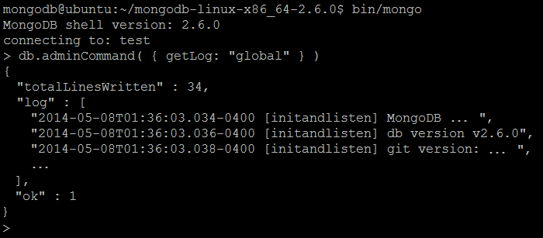
API - Abfragesprache
Notes:
Websocket auf Port 27017 mit binärem Protokoll
MongoDBs integrierte Abfragesprache ist JavaScript
MongoDBs shell ist somit eine interaktive JavaScript Umgebung
Eigentliche Abfragen sind dann JSON

Slide 14






API - Treiber
Notes:
Treiber sind gut um die requests nicht selbst implementieren zu müssen.
Meiste aktuelle Programmiersprachen werden von MongoDB unterstützt.
Selbst Programmiersprachen wie Haskell werden von der Community unterstützt

Slide 15
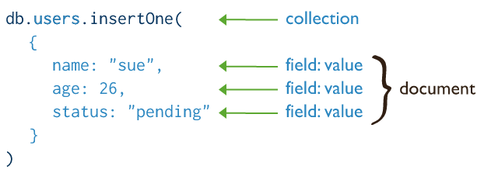
CRUD Operations - Create
Notes:
Ein Beispiel für einfügen.
Javascript ist wieder die Sprache.
Eigentliches Objekt was erzeugt werden soll ist in JSON.
Dokument Operationen sind atomic

Slide 16
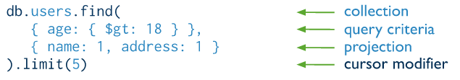
CRUD Operations - Retrieval
Notes:
Das Objekt, was wir übergeben ist diesmal ebenfalls JSON auch wenn es aussieht als würden wir dieses Objekt einfügen wollen, übergeben wir einfach eine Operation für die Datenbank in JSON.
Dabei müssen Felder nicht unbedingt Felder eines Dokuments sein sondern können z.B auch Operatoren sein.

Slide 17

Aggregation
Notes:
Jede Stage hat macht einen Schritt zur vollständigen Aggregation hin.
Die Befehle sind dabei JSON
Es gibt auch einen MapReduce Ansatz

Slide 18
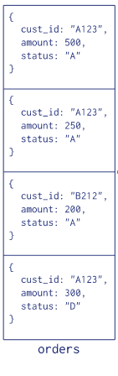
Aufgabe
Ich möchte alle Dokumente deren amount Feld größer als 280 ist.
Tipp: Der „größer als“ Operator ist „gt“
db.orders.aggregate([
{ ---- : { ----- : { ---- : ---- } }}
])
1. $match 2. amount 3. $gt 4. 280
Hätte man die Abfrage auch mit einem anderen Keyword einleiten können?

Slide 19
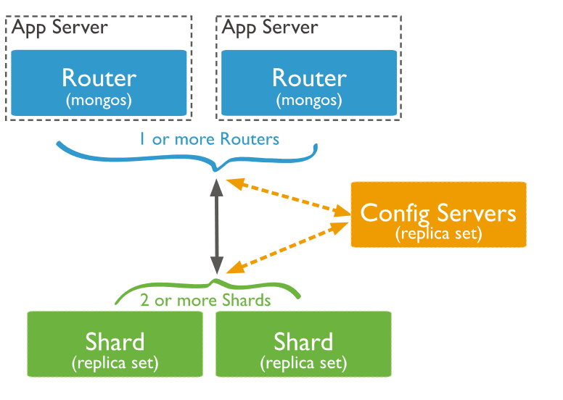
Sharding
Notes:
Shard: Datenteil der aufgeteilten Gesamtdaten. Diese können nochmal repliziert sein. Daten werden pro Collection aufgeteilt. Jeder Shard besitzt einen Shard key in dem steht welche Felder sich in diesem Teil der Daten befinden.
Router: Routed die Anfragen auf die spezifischen Shards. Handelt die Kommunikation mit dem Cluster
Config Servers: Speichern Metadaten über den Cluster. Welche Collection sind wo?. Wieviele Shards gibt es?
Wir sehen durch die Documents sind die Daten gut aufteilbar
In der Live Demo alles in einem Computer.

Slide 20
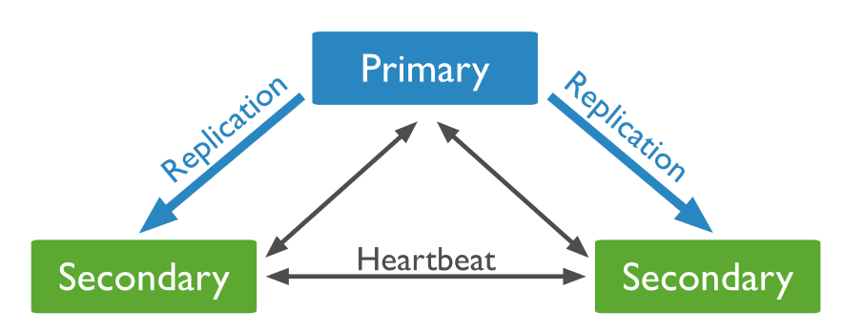
Replikation
Notes:
Gruppe aus mongod instanzen. Mongod ist dabei der Hautpverwaltungsdaemon der MongoDB Datenbank
Primary Node erhält alle schreib Operationen.
Speichert diese in einem Oplog.
Und verteilt dieses oplog weiter zur replikation an die secondaries.
Diese arbeiten das oplog dann asynchron ab.
Wenn ein Replication set erstmals erstellt wird, wird der Datensatz vom Primary geklont.
Die Größe des oplogs ist fest daraus wird abgeleitet ob ein initial sync notwendig ist.
Frage: Was denkt ihr passiert wenn die Primary Node ausfällt?

Slide 21
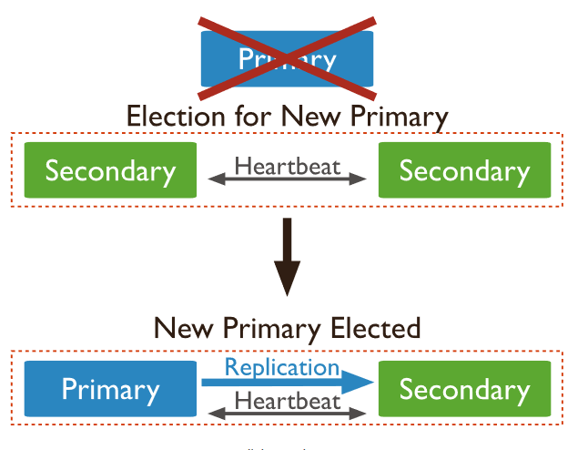
Replikation
Notes:
Falls die primary node ausfällt haben die Secondarys einen eingebauten timeout, ab wann sie eine neue Wahl zum nächsten primary starten.
Dieser Primary übernimmt dann wieder die Write Anfragen

Slide 22


MongoDB vs RDBMS
 | MongoDB | RDBMS
Skalierbarkeit
Primär- und Fremdschlüssel
Schnelligkeit
Konsistenz
Atomizität
Schema
Auf Dokumentebene
Kann definiert werden
Notes:
Gesamte Information für ein Dokument muss in diesem Dokument sein.

Slide 23

Allgemein
MongoDB
Live Demo
Fragen
Key Takeaways

Slide 24
Allgemein
MongoDB
Live Demo
Fragen
Key Takeaways

Slide 25
Fragen
Gibt es ein JOIN wie in RDBMS in der MongoDB Abfragesprache?
A: Ja
B: Nein
Nicht ganz: https://docs.mongodb.com/master/reference/operator/aggregation/lookup/#pipe._S_lookup

Slide 26
Fragen
Was sind die charakterisierenden Eigenschaften eines Dokuments?
Eindeutiger Key
Strukturierter Text, Objektähnlich
Gekapselt

Slide 27
Fragen
Für welche Anforderungen ist MongoDB besonders geeignet?
Schnellen Release
Unterschiedliche Daten
Viele Daten
Schnelles Sammeln der Daten wichtiger als schnelle Analyse
Webbasiert

Slide 28
Allgemein
MongoDB
Live Demo
Fragen
Key Takeaways

Slide 29
Key Takeaways Document Stores
Geeignet für viele unterschiedliche Daten
Dokumente als gekapselte objektähnliche Dateneinheit
Schnelligkeit im Sammeln, im Austausch gegen Schnelligkeit im Analysieren

Slide 30
Quellen
https://db-engines.com/de/ranking
https://github.com/ramnes/awesome-mongodb
https://docs.mongodb.com/manual/
https://blog.panoply.io/couchdb-vs-mongodb
https://docs.couchbase.com/home/index.html
https://docs.couchdb.org/en/stable/
https://www.mongodb.com/nosql-explained/nosql-vs-sql

